Slide 1
IRAS21516+5245 жұлдызын спектралдық зерттеу
Орындаған:Дүйсенбаева Ұлданай
Алматы, 2020

Slide 2
В[e] типті жұлдыз спектрінде тыйым салынған бейтарап немесе аз иондалған эмиссиялық спектрлік сызықтары бар В типті жұлдыз. Бұл типтегі жұлдыздар көп жағдайда сутегі эмиссиясының күшті сызықтарын шығарады, бірақ бұл қасиет басқа да көптеген жұлдыздарда кездеседі. Сол себепті бұл қасиет В[е] типті объектіні жіктеуге жеткіліксіз. Бұл объектілер біздің Галактикада шамамен 40 жыл бурын инфрақызыл аспанды зерттеу кезінде анықталды, және бастапқыда 70 галактикалық объект анықталды, олардың жартысы зерттелмеген күйінде қалды. Бұл құбылыс бас тізбектен бастап, планетарлық тұмандық кезеңіне дейінгі эволюцияның әр кезеңдеріне байланысты
B[e] феномені
2

Slide 3
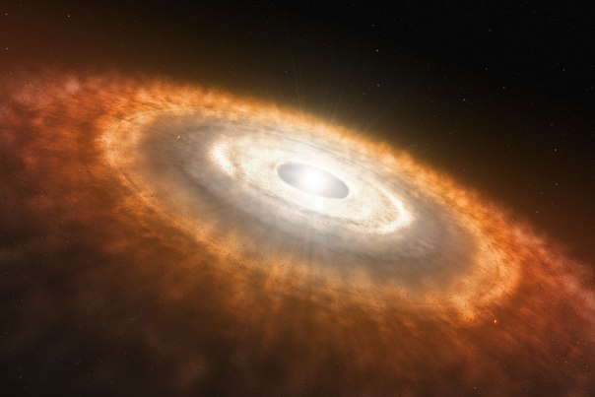
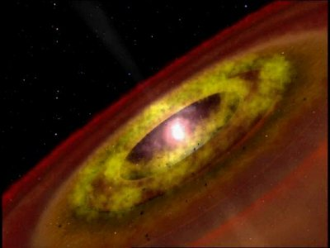
3

Slide 4
Жұмыстың мақсаты
IRAF программасын қолдана отырып, спектрлік деректерді өңдеу.
Жұлдыз спектріндегі радиалды жылдамдықты анықтау.
Каталогтардан алынған спектрлерді анықтау.
Зерттеу әдісі
Спектрлік және фотометриялық мәліметтерді талдау;
4

Slide 5
Жұмыстың өзектілігі:
B[e] феномені бар жұлдыздарға қатысты шешілмеген өзекті мәселелер әлі күнге дейін бар. Атап өтсек, жіктеу мәселесі, жұлдыздың сипаттамаларын анықтау, және эволюция кезеңін анықтау. Жұлдыз маңындағы материя жұлдызға жасалған бақылауларды бұрмалайды. Соның әсерінен IRAS21516+5245 жұлдызы толық зерттелмеген объект болып саналады. Жұмыста аталған жұлдыздың біршама параметрлерін анықталды
Жұмыстың жаңалығы:
IRAS21516+5245 жұлдызынының спектрінің графигі тұрғызылды.
Және аталған жұлдыздың спектріндегі радиал жылдамдық анықталды. Сонымен
қатар IRAS21516+5245 жұлдызының жалтырау қисығының өзгерісінің қисығы тұрғызылды
5

Slide 6
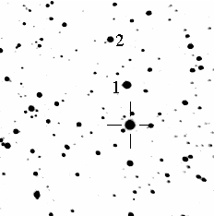
IRAS 21516+5245, жұлдыздық шамасы (V ~ 13.0 mag)
R.A. 21 53 27.486
Dec. +52 59 58.01
Digital Sky Survey деректері бойынша IRAS 21516 + 5245 жұлдызының айналасындағы 10 × 10´ өріс.
6

Slide 7
Нәтижелер
IRAS 21516 + 5245 - егжей-тегжейлі зерттеуді қажет ететін объект. Біз Макдоналд обсерваториясында, Observatorio Astronomico Nacional San Pedro Martir және CFHT (Канада, Гавайи телескопы, АҚШ, R = 65,000) алынған жоғары оптикалық спектроскопиялық бақылауларды талдаймыз. Спектрлік деректер IRAF программасын пайдаланып өңделді.
7

Slide 8
IRAS21516 + 5245 спектріндегі кейбір эмиссиялық сызықтарының параметрлері
Күні | Обсерватория | Hα, 6562.8170 |  |  | [O I], 6363.8800
 |  | V_1 | V_2 | EW | V | EW
2005-10-12 | SPM | -230.709 | -22.719 | -389.81 | -51.38 | -4.52
2005-12-21 | McD | -211.51 | -12.662 | -200.96 | -42.898 | -5.17
2013-10-18 | SPM | -224.309 | -23.176 | -317.37 | -56.098 | -10.46
2016-10-18 | CFHT | -246.708 | -29.119 | -377.167 | -61.28 | -7.62
8

Slide 9
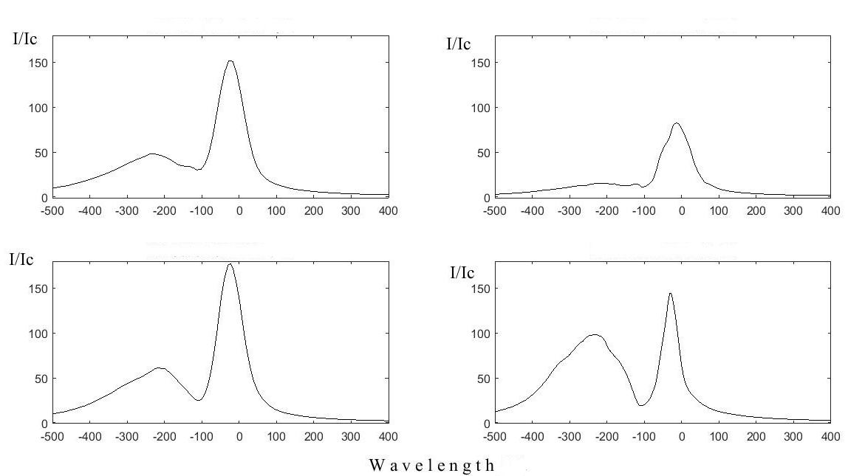
Hα of the IRAS 21516+5245
9

Slide 10
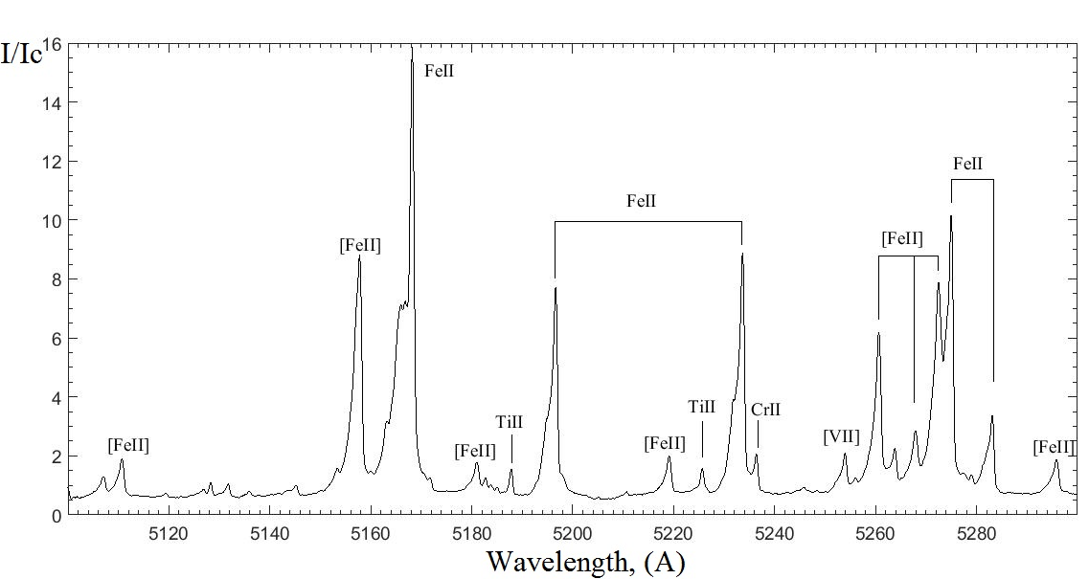
10

Slide 11
11

Slide 12
Қортынды:
Алғаш рет IRAS21516+5245 жұлдызының спектрлік деректері өңделіп, каталогтардан алынған спектрлер анықталды. Жұлдыз спектріндегі радиалды жылдамдық анықталды. Әртүрлі обсерваториялар үшін эмиссиялық сызықтардың параметрлері анықталып, графиктері тұрғызылды.
12

Slide 13
Пайдаланылған әдебиеттер:
«ФОТОМЕТРИЧЕСКИЕ И СПЕКТРАЛЬНЫЕ ИССЛЕДОВАНИЯ ГОРЯЧИХ ЗВЕЗД С ГАЗОПЫЛЕВЫМИ ОБОЛОЧКАМИ» МИРОШНИЧЕНКО А.С Нижний Архыз – 2008
«TOWARDS UNDERSTANDING THE B[E] PHENOMENON: VI. NATURE AND SPECTRAL VARIATIONS OF HD 85567»
S. A. Khokhlov, A. S. Miroshnichenko
«First detections of FS CMa stars in clusters Evolutionary state as constrained by coeval massive stars» D. de la Fuente , F. Najarro , C. Trombley , B. Davies , and D. F. Figer
«Спектральный и информационно-энтропийный анализ сигналов горячих звезд с газопылевыми оболочками» Хохлов С.А , Алматы, 2017
13

